Slide 1
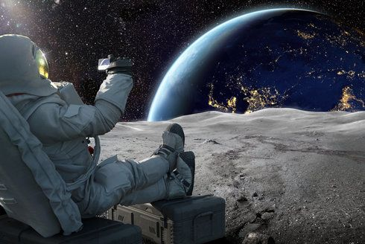
Vesmírné dobrodružství
s letní školou
cena: ZDARMA včetně oběda
kdy: 5. 8. – 9. 8. 2024
každý den od 8:00 do 13:00
závazná přihláška u třídních učitelek (přihlášení do 6. 6. 2024)
Letní škola s Kolumbem

